Slide 1
Найдорожчі картини світу
Виконала учениця 11-А класу:
Александрук Таня

Slide 2
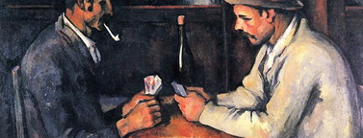
Поль Сезанн. Гравці в карти. 250 млн доларів
Придбана у лютому 2012 року королівською родиною Катару.

Slide 3
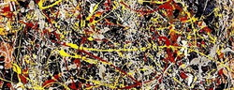
. Джексон Поллок. Номер 5, 1948. 140 млн доларів
Придбана у 2006 році на аукціоні Sotheby’s невідомим покупцем (за чутками – мексиканським фінансистом Девідом Мартінесом) у відомого колекціонера Девіда Геффена.

Slide 4
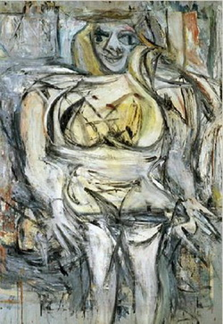
Віллем де Кунінг. Жінка III. 138,5 млн доларів
У 2006 році Девід Геффен продав картину на приватному аукціоні Стівену Коену.

Slide 5
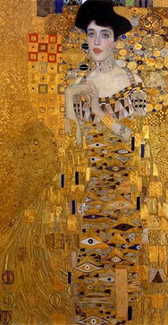
Густав Клімт. Портрет Аделі Блох-Бауер I. 135 млн доларів
Придбана в 2006 році в приватному порядку американським підприємцем Рональдом Лаудером для заснованої ним Нової галереї в Нью-Йорку

Slide 6
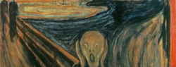
5. Едвард Мунк. Крик (4-та картина). 119,9 млн доларів
Придбана невідомим покупцем на аукціоні Sotheby’s в Нью-Йорку у 2012 році.

Slide 7
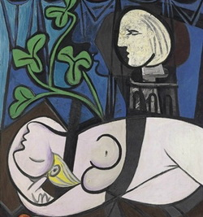
Пабло Пікассо. Оголена, зелене листя і бюст. 106,5 млн доларів
Портрет коханої Пікассо, Марі-Терез Вальтер, придбав невідомий колекціонер на аукціоні Christie’s у 2010 році.

Slide 8
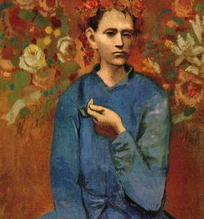
Пабло Пікассо. Хлопчик з трубкою. 104,2 млн доларів
Картина була продана на аукціоні Sotheby’s в Нью-Йорку у 2004 році.

Slide 9
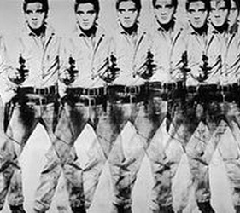
Енді Уорхол. Вісім Елвісів. 100 млн доларів
Продана в 2009 році італійським колекціонером Аннібале Берлінгьері на приватному аукціоні.

Slide 10
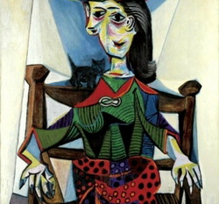
Пабло Пікассо. Дора Маар з кішкою. 95,2 млн доларів
Портрет однієї з коханок Пікассо придбаний невідомим покупцем (за чутками – російським мільярдером) у 2006 році аукціоні Sotheby’s.

Slide 11
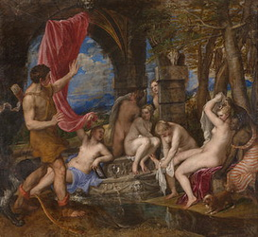
Тіціан. Діана і Актеон. 91 млн доларів
Придбана на приватному аукціоні у лютому 2009 року. Покупець картини – Сполучене королівство Великобританії та Північної Ірландії.

